Slide 1
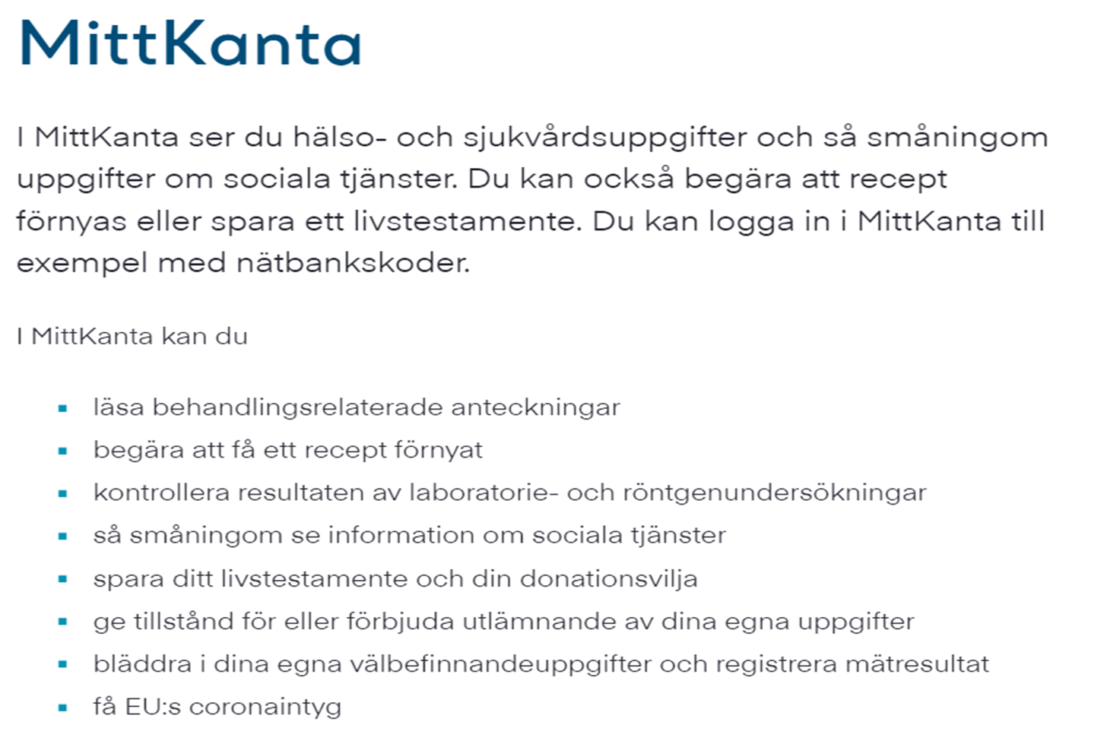

Slide 2
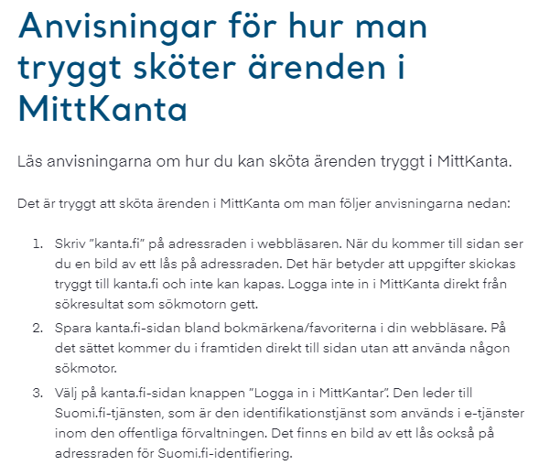

Slide 3
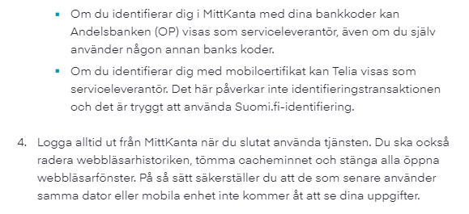

Slide 4
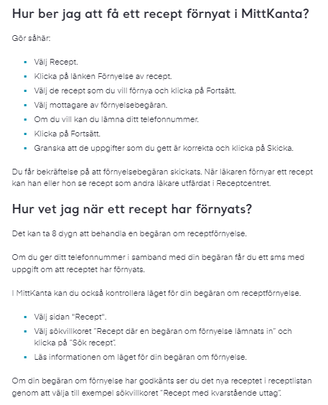

Slide 5
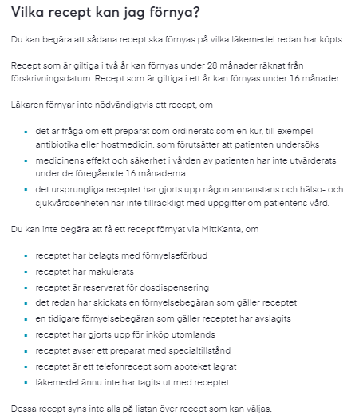

Slide 6
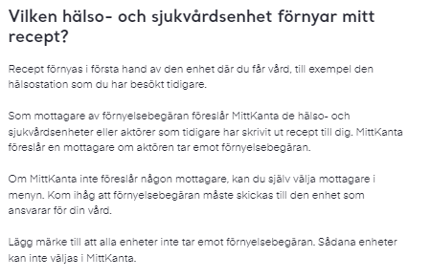

Slide 7
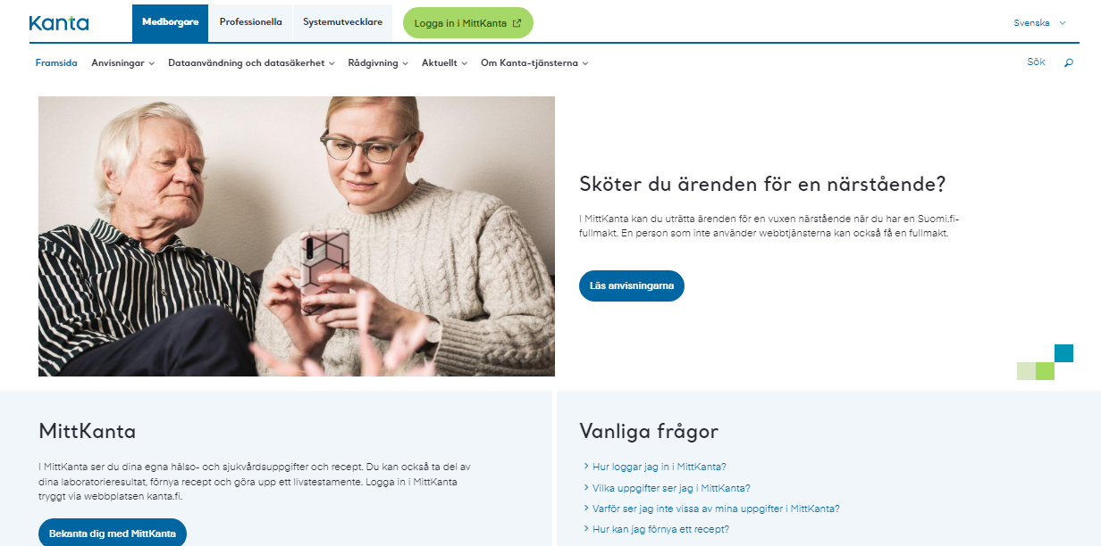
Logga in
Bekanta dig med MittKanta

Slide 8
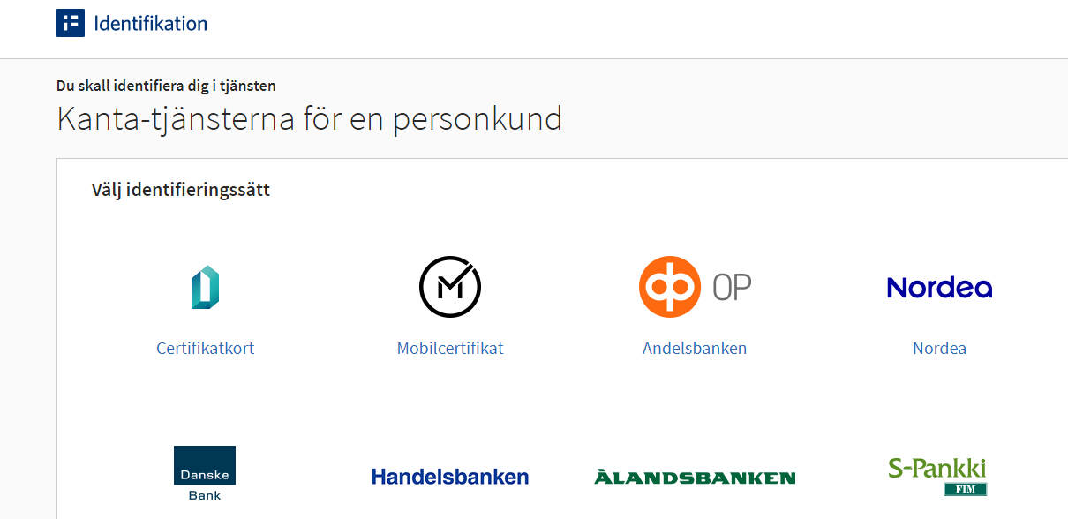

Slide 9
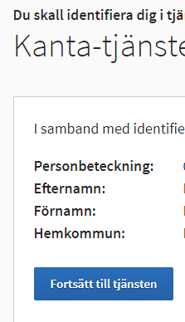
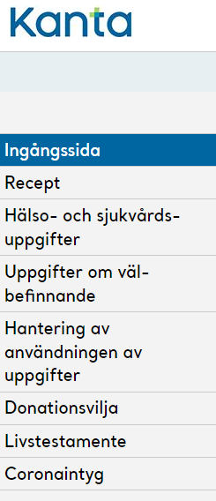

Slide 10
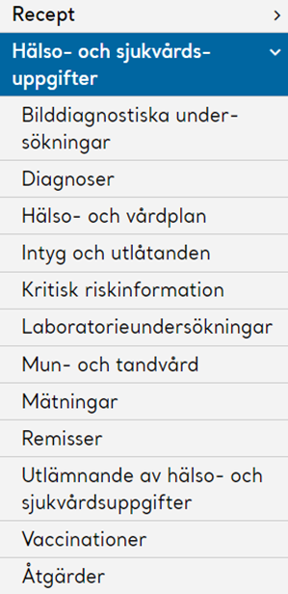

Slide 11
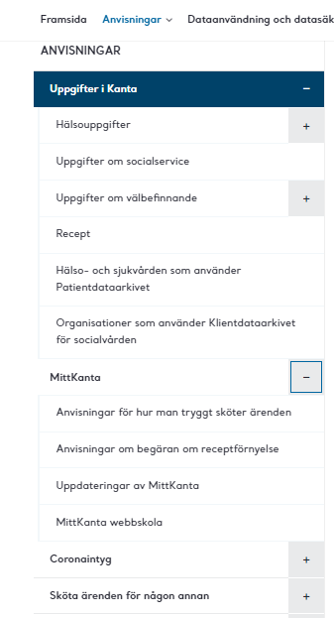
Klicka på länken som finns nere på ingångssidan och välj anvisningar uppe på sidan så kommer du till en sida med information om hur data sparas i Kantas samt olika olika anvisningar om hur man tryggt använder Kanta:
Läs mer om hur uppgifter sparas i Kanta på webbplatsen kanta.fi.

